Slide 1

E-COMMERCE
PROJECT

Slide 2


ĐỀ XUẤT CHƯƠNG TRÌNH KHUYẾN MÃI
Chương trình khuyến mãi là các hoạt động tiếp thị dùng để kích thích khách hàng mua hàng hoặc thực hiện hành động cụ thể thông qua ưu đãi đặc biệt như giảm giá, quà tặng, hoặc phần thưởng.
Chương trình khuyến mãi giúp tăng doanh số bán hàng và hấp dẫn khách hàng.
2022
Company

Slide 3

1
Giới thiệu về Dataset
OUT LINE
2
Phân tích các vấn đề
3
Đề xuất giải pháp
2022
Company

Slide 4
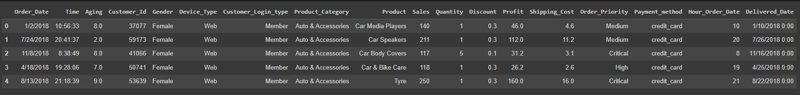
Dataset này cung cấp thông tin về nhu cầu mua sắm online của gần 40000 khách hàng trong năm 2018 trong một thành phố ở Thổ Nhĩ Kỳ
Tên bộ dữ liệu: E-commerce Dataset
Nguồn: https://www.kaggle.com
GIỚI THIỆU VỀ DATASET
2022
Company

Slide 5
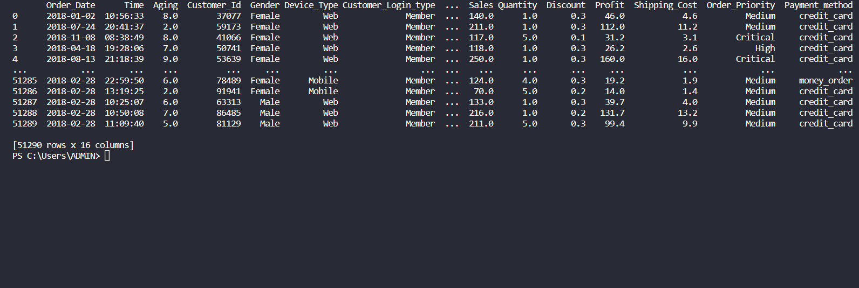
Dataset bao gồm 16 cột và 51290 dòng
Tên bộ dữ liệu: E-commerce Dataset
Nguồn: https://www.kaggle.com
GIỚI THIỆU VỀ DATASET
2022
Company

Slide 6
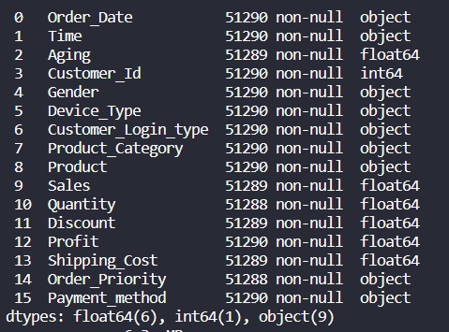
CỤ THỂ ĐƯỢC CHIA THÀNH 3 NHÓM CƠ BẢN
04
- Order_Date, time, Aging (thời gian giao hàng)
- Customer_Id, Gender, customer_login_type
- Các hạng mục về sản phẩm (Product, Product Category, Quantity, Sales, Discount, ...)
Product Category
04
42
42
Products
02
Device Type
02
04
Customer Login Type
04
04
Payment Methods
04
04
Order Priority
04
2022
Company

Slide 7


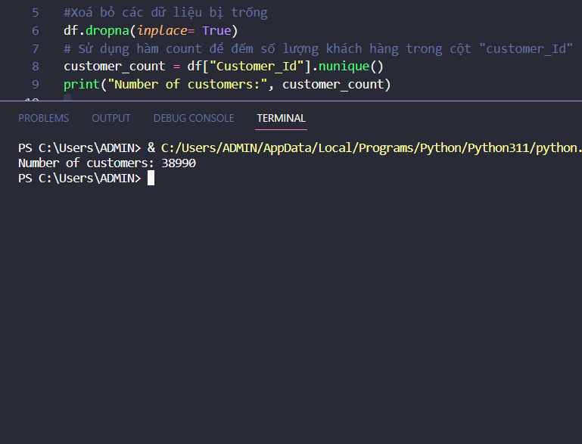


CHI TIẾT XỬ LÝ DỮ LIỆU
Clean Data by Python
- Xóa bỏ các dòng bị trống (NaN, Null)
- Dataset sau khi xử lý còn lại 38990 khách hàng mua hàng

Slide 8
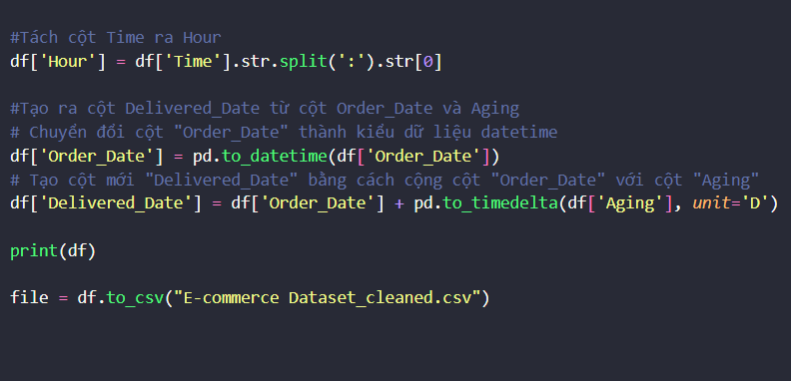
- Xuất dữ liệu từ DataFrame thành file csv mới (E-commerce Dataset_cleaned)
Tạo cột Hour, Delivered_Date
- Tạo cột Hour từ cột Time, Delivered_Date từ cột Order_Date và Aging

Slide 9

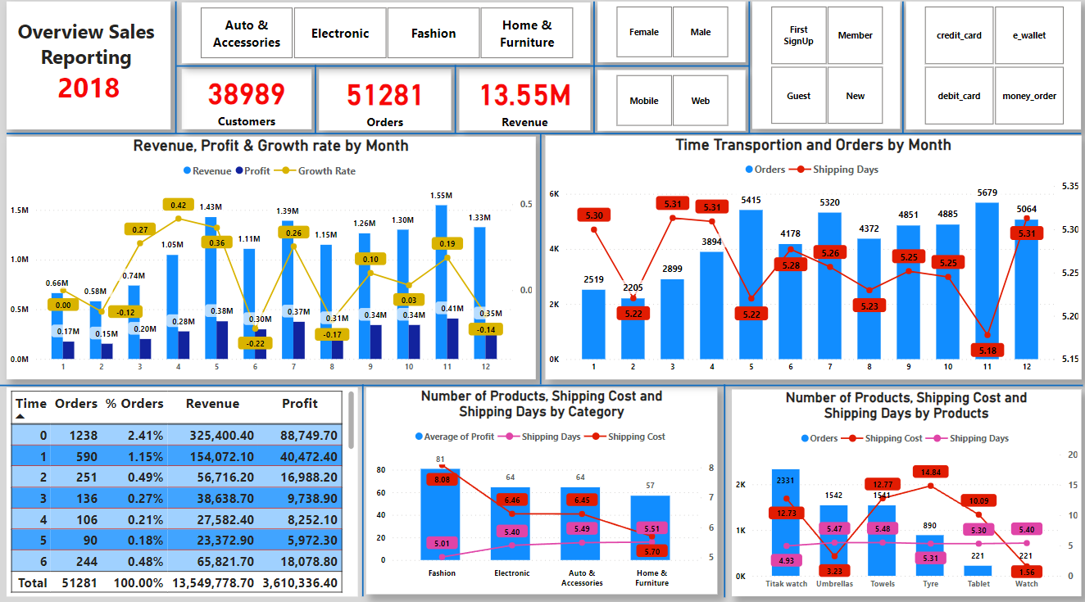
OVERVIEW
(Trực quan hóa dữ liệu bằng Power BI)

Slide 10




MỤC TIÊU ĐẶT RA
CÁC CHƯƠNG TRÌNH KHUYẾN MÃI ĐẶT RA VỚI MỤC TIÊU
Tăng 10% (khoảng $1354986) doanh thu cho các ngành hàng áp dụng chương trình khuyến mãi
Tăng 20% (khoảng 7800) lượt đăng ký mới và thanh toán bằng ví điện tử của sàn
Tiếp cận được 8000 - 10000 khách hàng mới

Slide 11



PHÂN TÍCH THEO TỶ LỆ KHÁCH HÀNG QUAY LẠI
Dựa trên mô hình Cohort
Phân loại thành các quý để đề xuất chương trình phù hợp
2022
Company

Slide 12
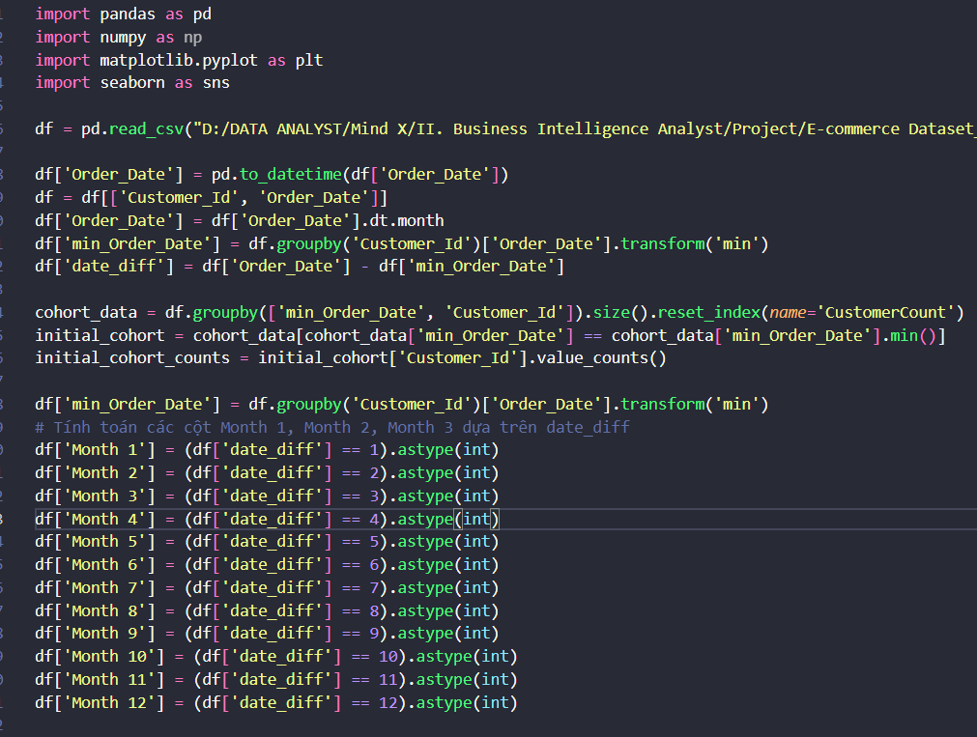
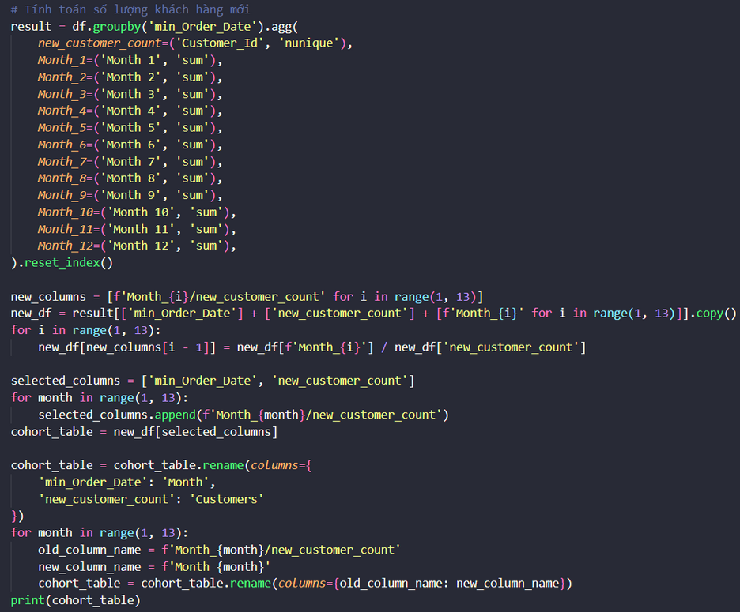
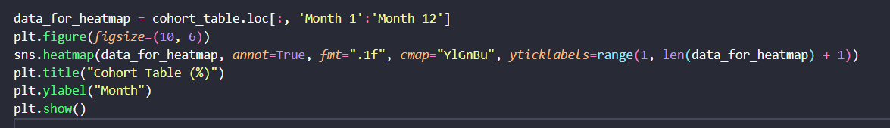
PHÂN TÍCH TỈ LỆ RỜI BỎ CỦA KHÁCH HÀNG

Slide 13
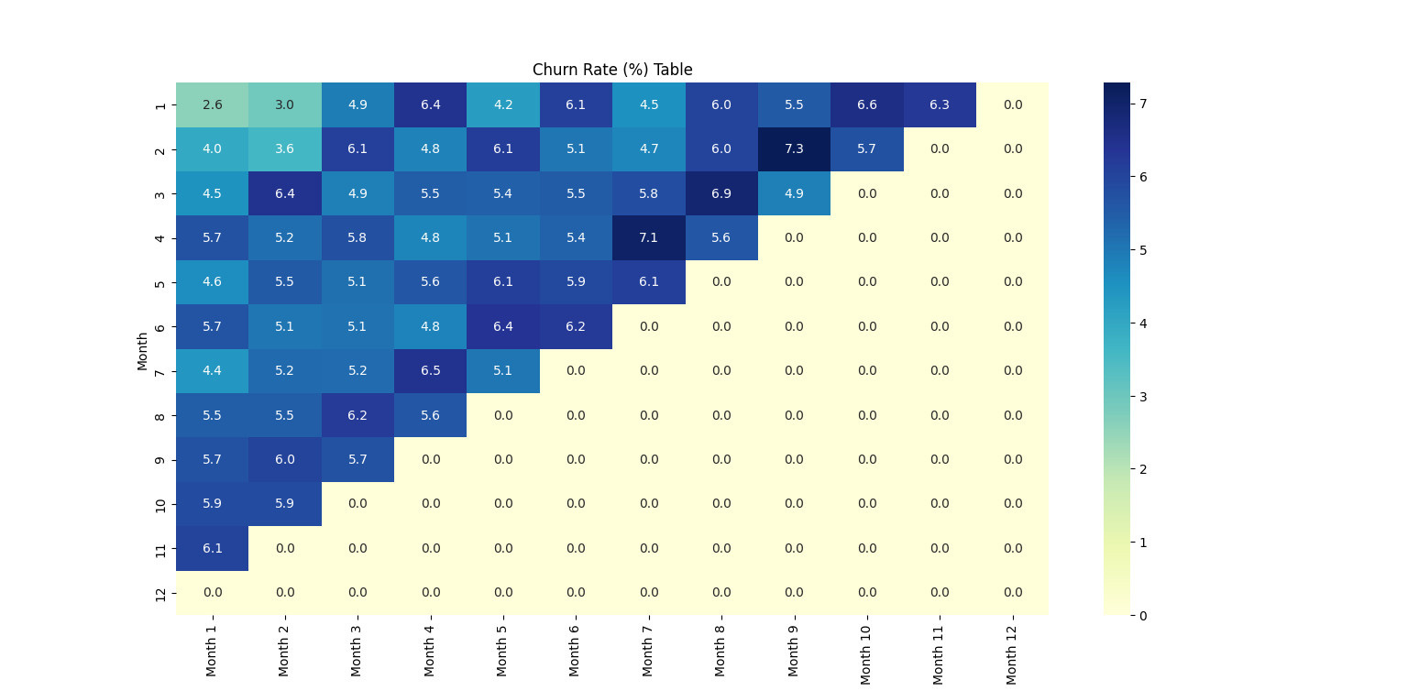
PHÂN TÍCH TỈ LỆ RỜI BỎ CỦA KHÁCH HÀNG

Slide 14
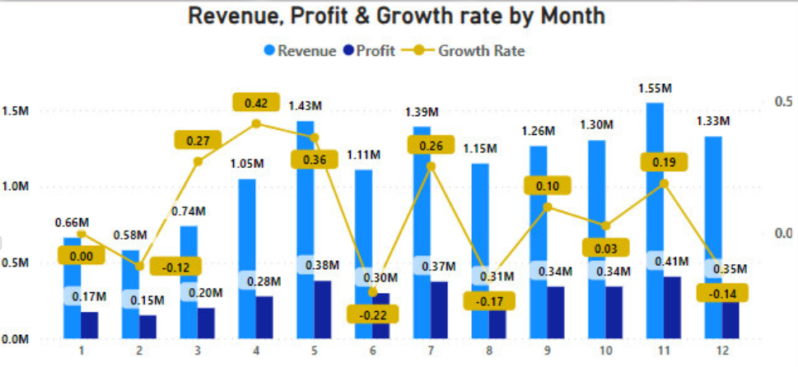
DỰA VÀO BIỂU ĐỒ COHORT VÀ OVERVIEW
Tỷ lệ khách hàng quay lại trong tháng 10, 11, 12 là cao nhất nhưng Profit chỉ khoảng 20 – 25% so với Revenue
Tỷ lệ khách hàng quay lại trong tháng 1, 2, 3 là thấp nhất nhưng Profit lại cao hơn từ 30 - 35% so với Revenue
Tỷ lệ tăng trưởng của các quý đầu và cuối năm không ổn định khi so với các quý giữa năm
=> Cần đề xuất chương trình khuyến mãi nhằm thu hút khách hàng quay lại ở các tháng đầu năm và tăng thêm hiệu suất ở các tháng cuối năm

Slide 15

ĐỀ XUẤT CHƯƠNG TRÌNH KHUYẾN MÃI
Đối với quý 1
Đối với quý 4
Chương trình "Quay lại và Nhận Thêm Ưu Đãi":
Nội dung: Khách hàng sẽ nhận 10% giảm giá cho đơn hàng đầu tiên nếu họ mua sản phẩm hoặc dịch vụ và nhận ưu đãi 20% khi mua hàng lần thứ 2 trở đi trong tháng quý I.
Thời gian áp dụng: từ lúc khách hàng mua hàng đến khi hết tháng.
Mục tiêu: Tăng số lần mua sắm và khách hàng trung thành trong thời gian dài.
Chương trình "Mùa lễ hội" :
Nội dung: Cung cấp giảm giá 15% cho tất cả sản phẩm hoặc dịch vụ mà khách hàng đã mua trước đó và quay số trúng thưởng hằng ngày với mỗi đơn hàng sẽ được quy đổi ra 5 lượt quay.
Thời gian áp dụng: từ lúc khách hàng mua hàng đến khi hết tháng.
Mục tiêu: Tăng doanh số bán hàng trong những tháng này

Slide 16
XÁC ĐỊNH TẦN SUẤT VÀ PHƯƠNG THỨC MUA HÀNG
Dựa trên mô hình RFM
Phân loại thành nhiều nhóm khách hàng để đề ra chương trình khuyến mãi phù hợp
Phương thức thanh toán
Xác định hình thức thanh toán được ưu chuộng bởi khách hàng nhất
2022
Company

Slide 17
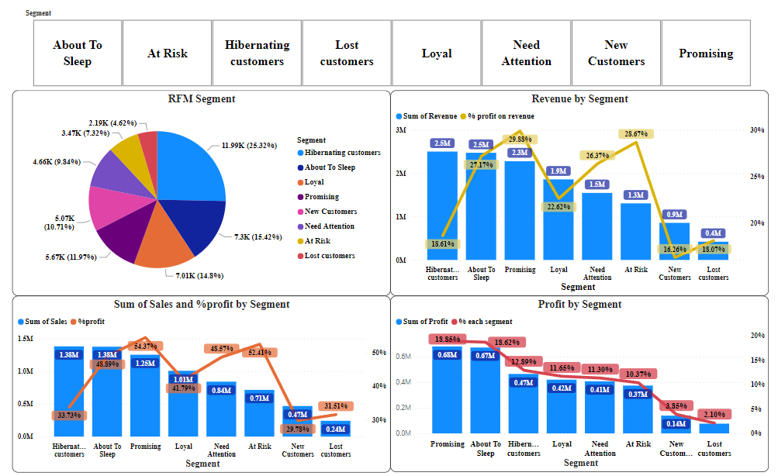
PHÂN TÍCH THEO MÔ HÌNH RFM

Slide 18



DỰA VÀO KẾT QUẢ MÔ HÌNH RFM
Tệp khách hàng thuộc Hibernating
Tệp khách hàng Promising và Loyal
Tệp khách hàng At risk
Doanh thu cùng với lượng hàng hóa rất cao nhưng tỷ suất lợi nhuận mà tệp khách hàng này mang lại cho công ty so với doanh thu là luôn nằm ở nhóm rất thấp.
Số lượng hàng mua khá thấp nhưng tỷ lệ lợi nhuận mang lại cho doanh nghiệp cực kỳ cao.
Tuy doanh thu ở mức vừa phải nhưng tỷ suất lợi nhuận cũng khá cao tuy ở mức nguy cơ về việc mua hàng nhưng vẫn còn tiềm năng để khách hàng mua sắm thường xuyên hơn.
2022
Company

Slide 19
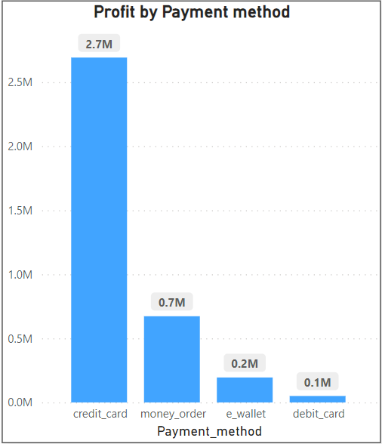
PHÂN TÍCH THEO PHƯƠNG THỨC THANH TOÁN
Tỉ lệ hình thức thanh toán
Cả trên mobile và web thì khách hàng chủ yếu sử dụng hình thức thanh toán là credit card.
Lợi ích của việc thanh toán bằng credit card là khách hàng có thể được hoàn lại tiền sau khi chi tiêu bằng thẻ tín dụng, ngoài ra nếu mua các mặt hàng có giá trị cao thì khách hàng còn có thể chuyển đổi thành hình thức mua góp bằng chính thẻ tín dụng của mình.

Slide 20



ĐỀ XUẤT CHƯƠNG TRÌNH KHUYẾN MÃI
Đối với phương thức thanh toán
Đề xuất 1:
Giảm 10% phí thanh toán và miễn phí vận chuyển cho các khách hàng Member,Guest khi họ thanh toán bằng e-wallet
Đề xuất 2:
Giảm 50% phí thanh toán 5 đơn hàng tiếp theo kể từ lần thanh toán đầu tiên

Slide 21

THANK YOU

